Slide 1
컴퓨터 종합 설계
Technical Progress
2020.12.01
팀명 : 알랩
팀원 : 조운택, 최성현, 이준영
Notes:
앞에서 보셨듯이 저희가 만든 앱은 알약을 사진으로 찍으면 무슨 알약인지 딥러닝을 통한 학습으로 상세 결과를 보여주는 앱입니다.

Slide 2
목차
개발 동기
앱의 구조
앱의 기능
개선 방안
Q&A
Notes:
목차로는 개발동기, 앱의 구조, 앱의 기능, 그리고 개선방안이 있습니다.

Slide 3
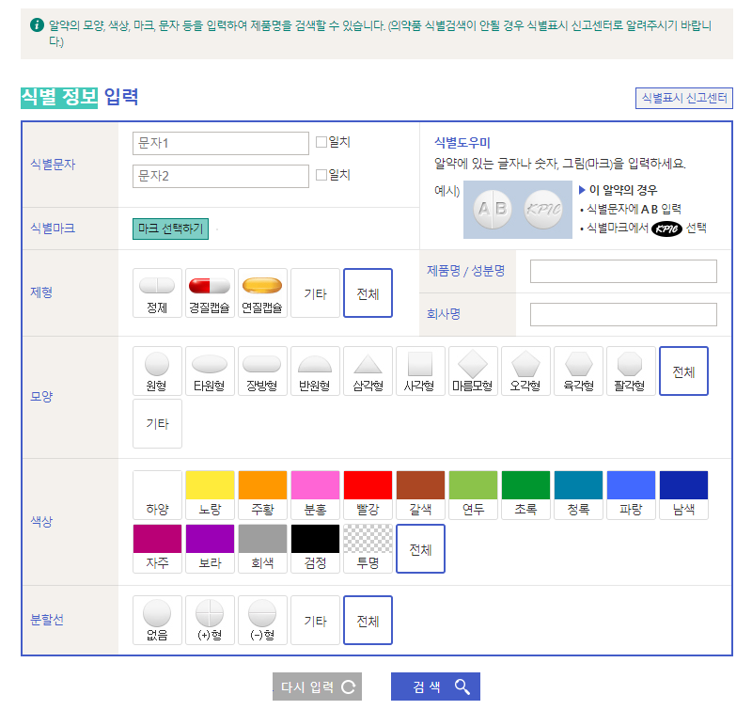
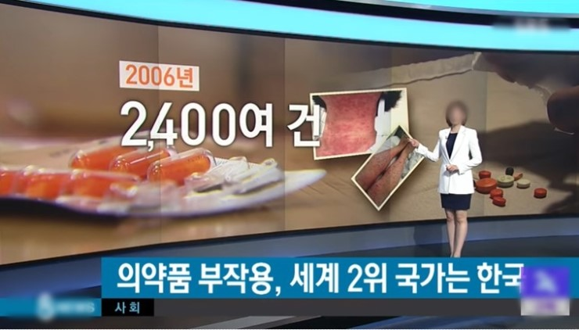
개발 동기
약에 대해 지식 부족으로 인해, 포장지가 없거나, 오래된 약이면 어떤 약인지 구분 불가
알약에 대한 오남용 사고 발생
일상생활 도중, 약의 복용시간을 깜빡할 경우가 많음
알약을 검색하는데 시간이 오래 걸린다.
Notes:
우선 개발 동기에 대해 알려드리겠습니다. 약에대해 공부를 특별히 하지 않은 저희 일반인들은 약모양만 보고는 쉽게 무슨 약인지 구별을 하지 못합니다. 이러한 지식 부족으로 인해 따로 모아놓거나 처방 받은 약 봉지만 가지고 있는경우 어디가 아플 때 먹는 약인지 모르는 경우가 허다합니다. 약의 효과를 제대로 알지 못하고 오용했을경우 부작용 또한 일어날수 있습니다. 물론 약을 검색하는 약학정보원이라는 웹사이트가 있지만 컴퓨터가 없는 공간에 있거나 약을 손쉽게 검색을 하고 싶은 경우에는 따로 대체제가 없었습니다. 또한 약을 먹어야함에도 불구하고 까먹고 복용을 해야하는 시간에 먹지 못하는 경우도 허다합니다. 이러한 이유들로 쉽게 사진만으로 알약을 검색하고 복용시간을 알려주는 알랩이라는 이 어플을 개발하자는 생각을 가지게 되었습니다.

Slide 4
앱의 구조
Input Image
Input Image를 Android App에 전송 (카메라 / 앨범)
Android App에서 Flask Server에 있는 SSD Model에 Image 전송
SSD Model을 통해 알약사진을 검출 후 자름
CRNN에 알약만 자른 사진을 Input으로 입력
CRNN을 통해 인식된 Text가 Json 파일 형식으로 나옴
Android app
SSD Model
Crop Image
CRNN Model
Json_File
Notes:
우선은 저희 앱이 어떻게 작동하는지 알려드리겠습니다. 사용자가 앱을 이용해서 사진을 찍으면 그 사진을 flask server에 전송을 해주게 됩니다. 이 서버에서는 ssd model을 사용해 약을 알맞은 크기로 자르고 약에 써져있는 텍스트를 crnn model을 사용해 인식하는 과정을 거칩니다. 이렇게 인식된 텍스트는 json파일 형식으로 나오게 됩니다.

Slide 5
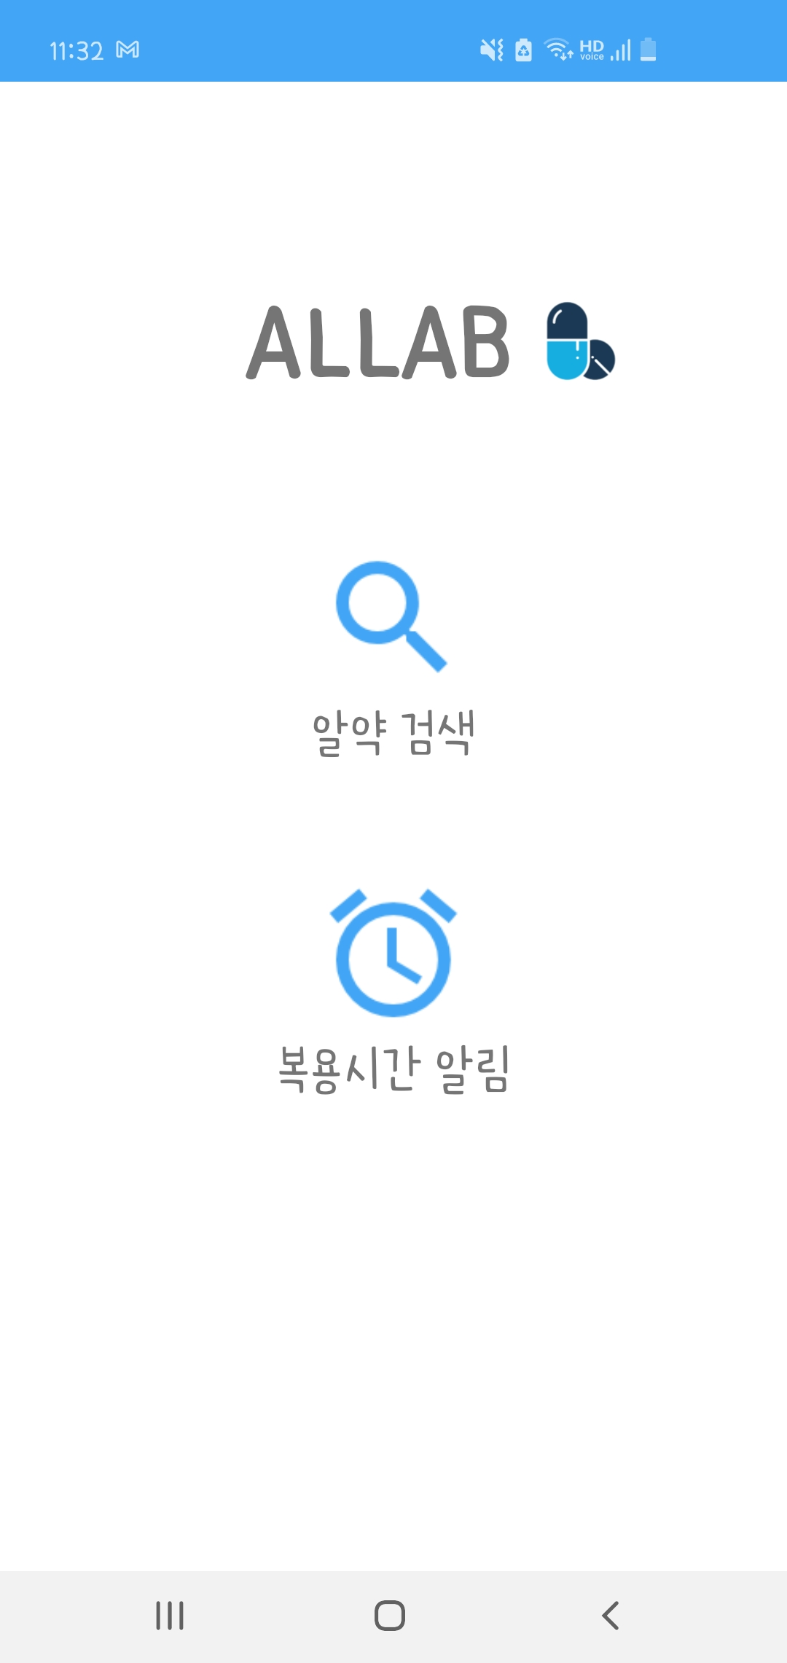


앱의 구조
Android 앱
Flask server
Json file
Notes:
우선은 저희 앱이 어떻게 작동하는지 알려드리겠습니다. 사용자가 앱을 이용해서 사진을 찍으면 그 사진을 flask server에 전송을 해주게 됩니다. 이 서버에서는 ssd model을 사용해 약을 알맞은 크기로 자르고 약에 써져있는 텍스트를 crnn model을 사용해 인식하는 과정을 거칩니다. 이렇게 인식된 텍스트는 json파일 형식으로 나오게 됩니다.

Slide 6
앱의 구조
Json File
Json File을 다시 Android App에 전송
Android에서 Json File에 있는 Text를 DB에 전송
Firebase에서 Text에 맞는 알약을 검색 후 정보를 Json File로 변환
알약 정보가 담긴 Json File을 Android App에 전송
Json File에 있는 알약 정보를 Android App화면에 출력
Android app
Firebase DB
Json File
Android app
Output
Notes:
이렇게 얻게 된 json file을 다시 안드로이드 앱으로 보내주게되고 json 파일을 파싱해서 얻어낸 text를 firebase db로 전송해 얻어낸 text와 일치하는 알약에 대한 정보를 json file 형태로 앱으로 전송해주게되고 이러한 정보들을 앱에서 받아서 화면에 띄워서 사용자에게 보여주게 됩니다.

Slide 7
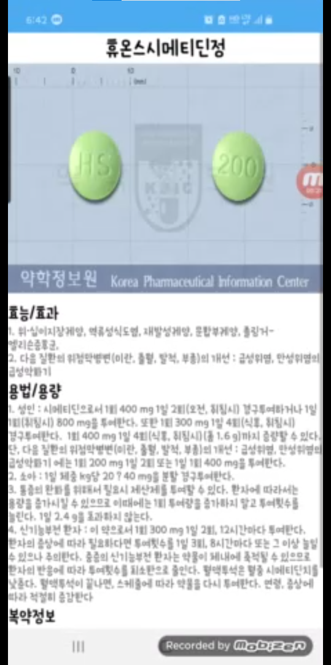
앱의 구조
Json file
Android 앱
Firebase DB
Android 앱
Notes:
이렇게 얻게 된 json file을 다시 안드로이드 앱으로 보내주게되고 json 파일을 파싱해서 얻어낸 text를 firebase db로 전송해 얻어낸 text와 일치하는 알약에 대한 정보를 json file 형태로 앱으로 전송해주게되고 이러한 정보들을 앱에서 받아서 화면에 띄워서 사용자에게 보여주게 됩니다.

Slide 8
앱의 기능
사진 한번으로 알약 검색 가능
약학정보원에서 가져온 정보로 약에 대한 상세한 정보 열람가능
복용시간 알림으로 약 복용을 상기 시켜줌
Notes:
저희 앱의 기능은 크게 세가지가 있습니다. 사진으로 알약을 검색하는 기능, 약학정보원에서 받아온 약의 상세 정보를 사용자에게 보여주는 기능, 그리고 복용시간을 알려주는 알림기능이 있습니다.

Slide 9
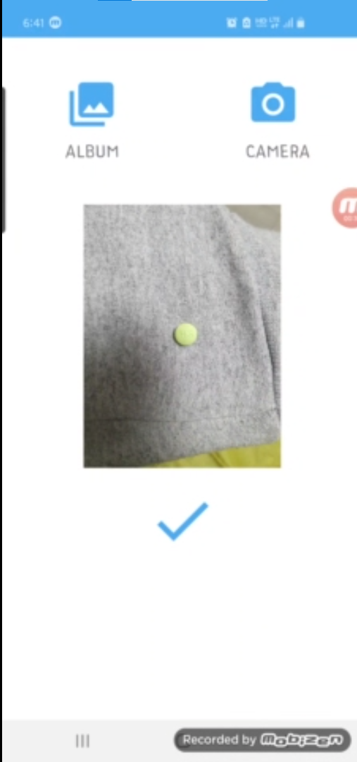
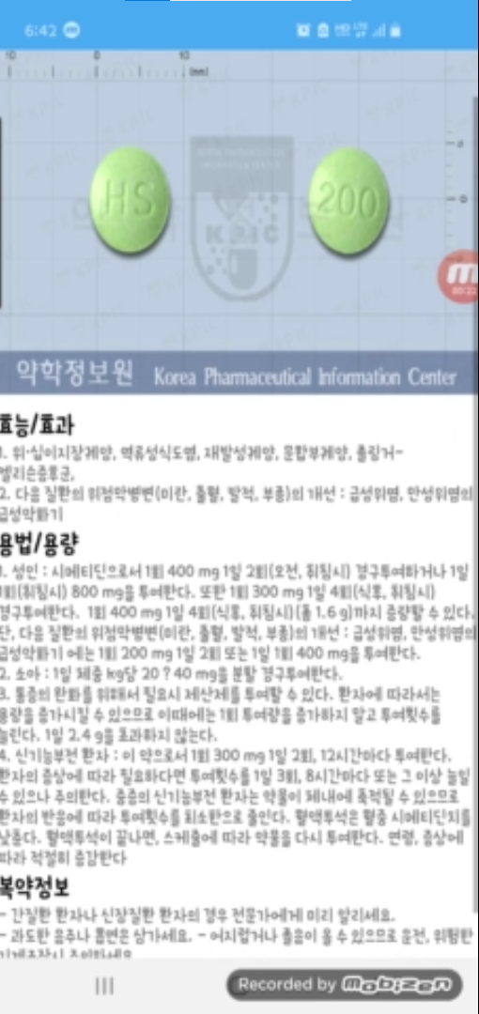
알약 검색 기능
사진 한번으로 알약 검색 가능
약학정보원에서 가져온 정보로 약에 대한 상세한 정보 열람가능
Notes:
알약 검색 기능은 CAMERA아이콘을 터치해서 핸드폰 카메라와 연결해 알약사진을 찍고 그 결과를 받아와서 출력해주는 기능입니다.
보시면 약학정보원에 등록된 정보를 가져와서 약의 효능 복용하는 방법 부작용 등등의 정보를 알수 있습니다.

Slide 10
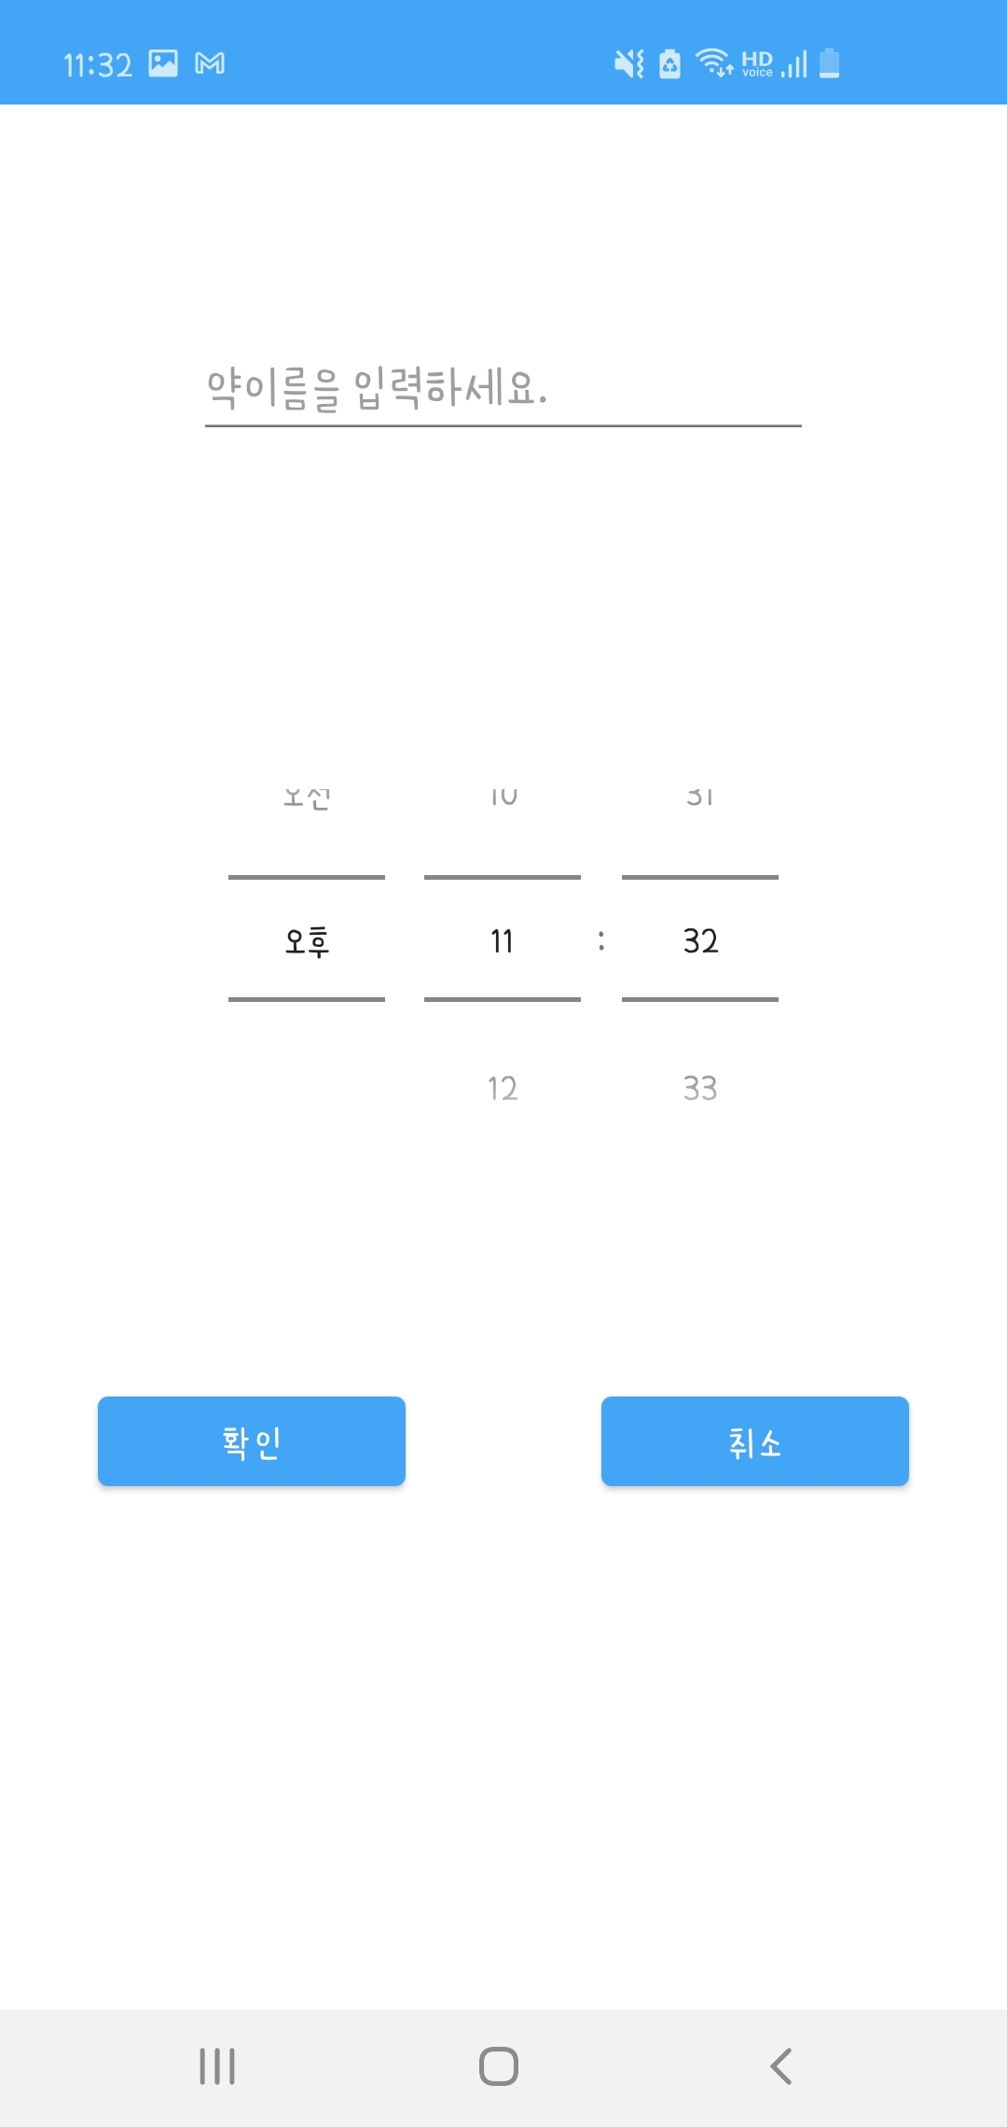
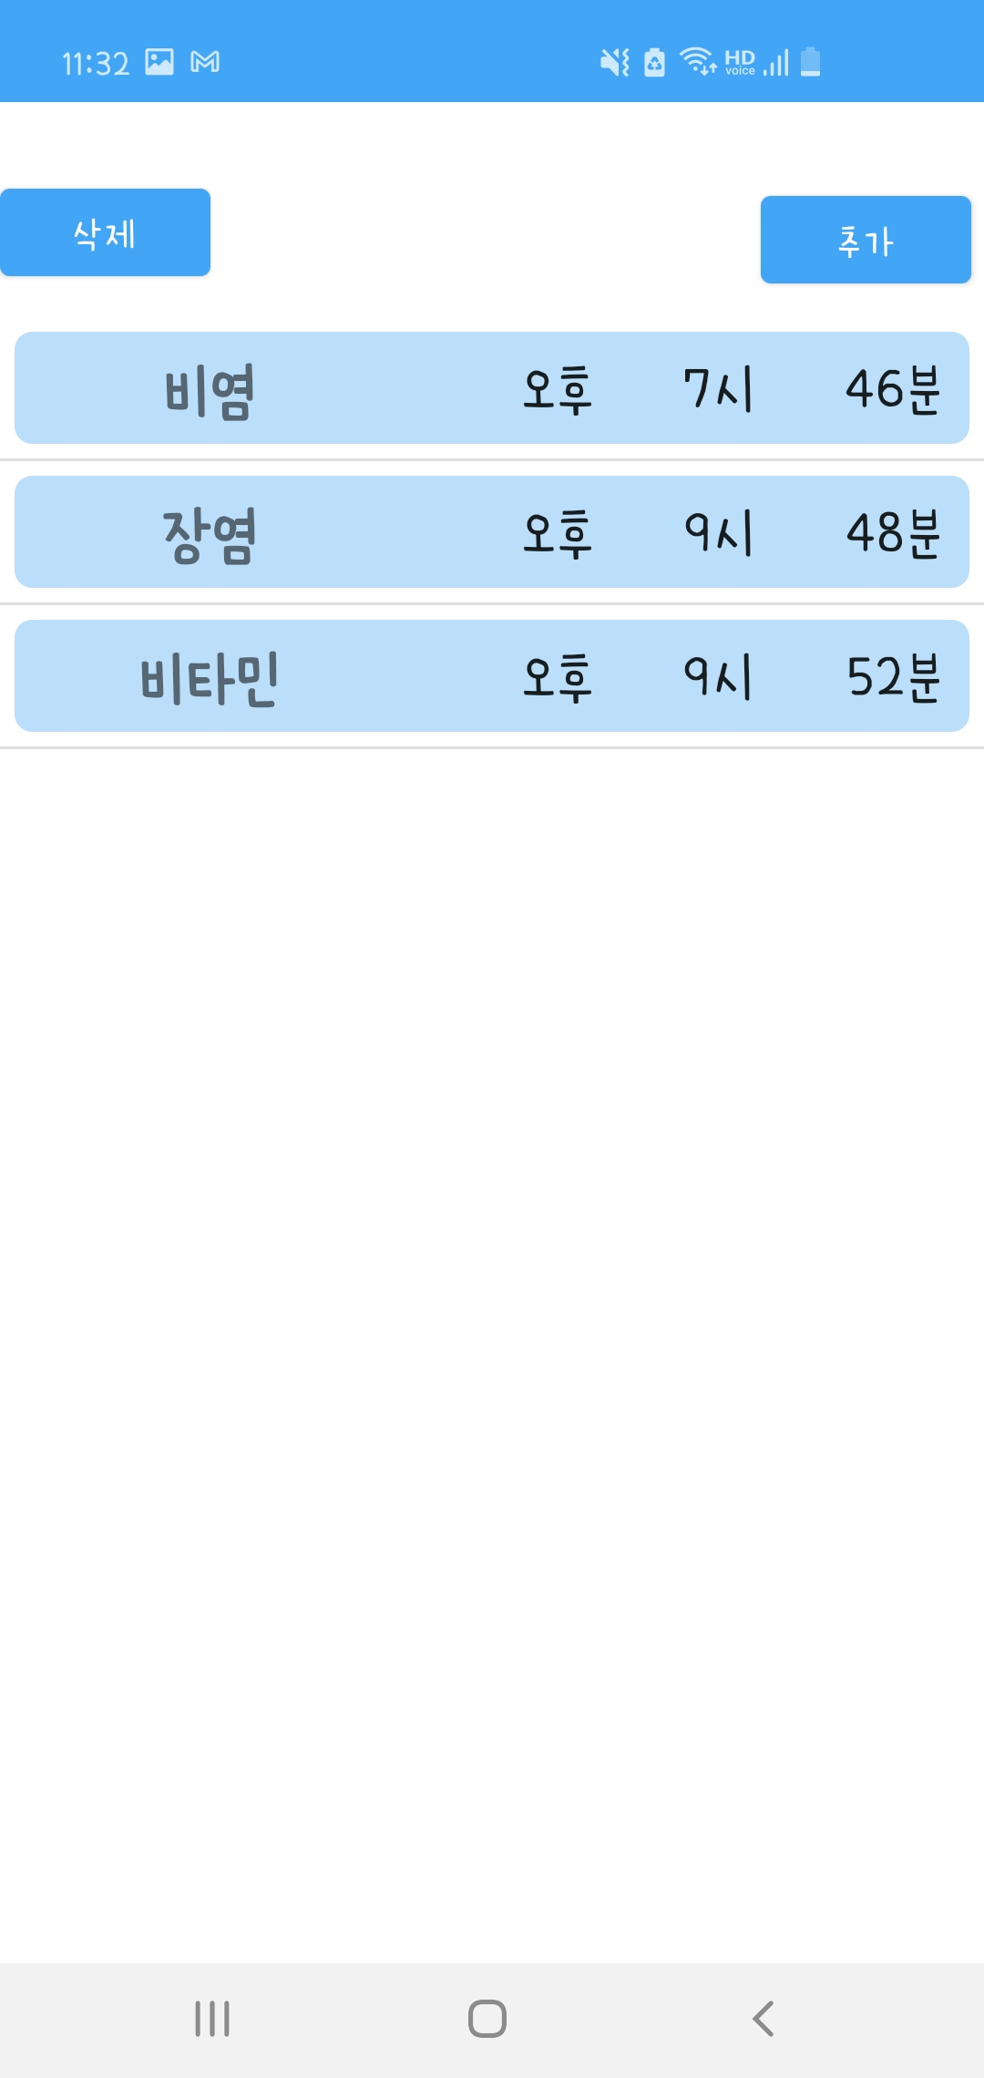
알약 알림 기능
복용시간 알림으로 약 복용을 상기 시켜줍니다.
Notes:
알림 기능은 제가 복용 해야하는 알약의 이름과 시간을 적으면 그 시간대에 복용하라는 알림이 울리는 형식으로 작동합니다.

Slide 11
개선 방안
History 기능
검색한 알약들을 list화
검색했던 알약 조회 가능
검색 알약 알림 등록 기능
알림 페이지에 알약 사진 등록
UI 개선
Notes:
저희가 앱을 만들면서 개선하고 싶은 방안을 몇가지 생각해낸 것이 있습니다.
우선은 검색한 알약들의 목록을 앱에 저장해서 후에 똑같은 알약을 검색할 경우 검색을 하지 않고 history 목록에서 조회하는 기능입니다.
또 다른 기능은 검색한 알약을 알림에 바로 등록하는 기능입니다. 이 과정을 통해 알림추가에 들어가서 따로 추가를 안해주고 검색과 동시에 알림을 등록할수 있게 됩니다. 또한 알약 사진도 등록가능 하게해서 알약 이름을 까먹었더라도 사진을 보고 찾아서 복용할 수 있게 하려고 합니다.
마지막으로는 전체적인 UI를 좀더 사용자가 사용하기 편안하게 개선하려고 합니다.

Slide 12
Q&A

